Slide 1
PROPUESTAS
SEF 2024
JULIO 2023

Slide 2
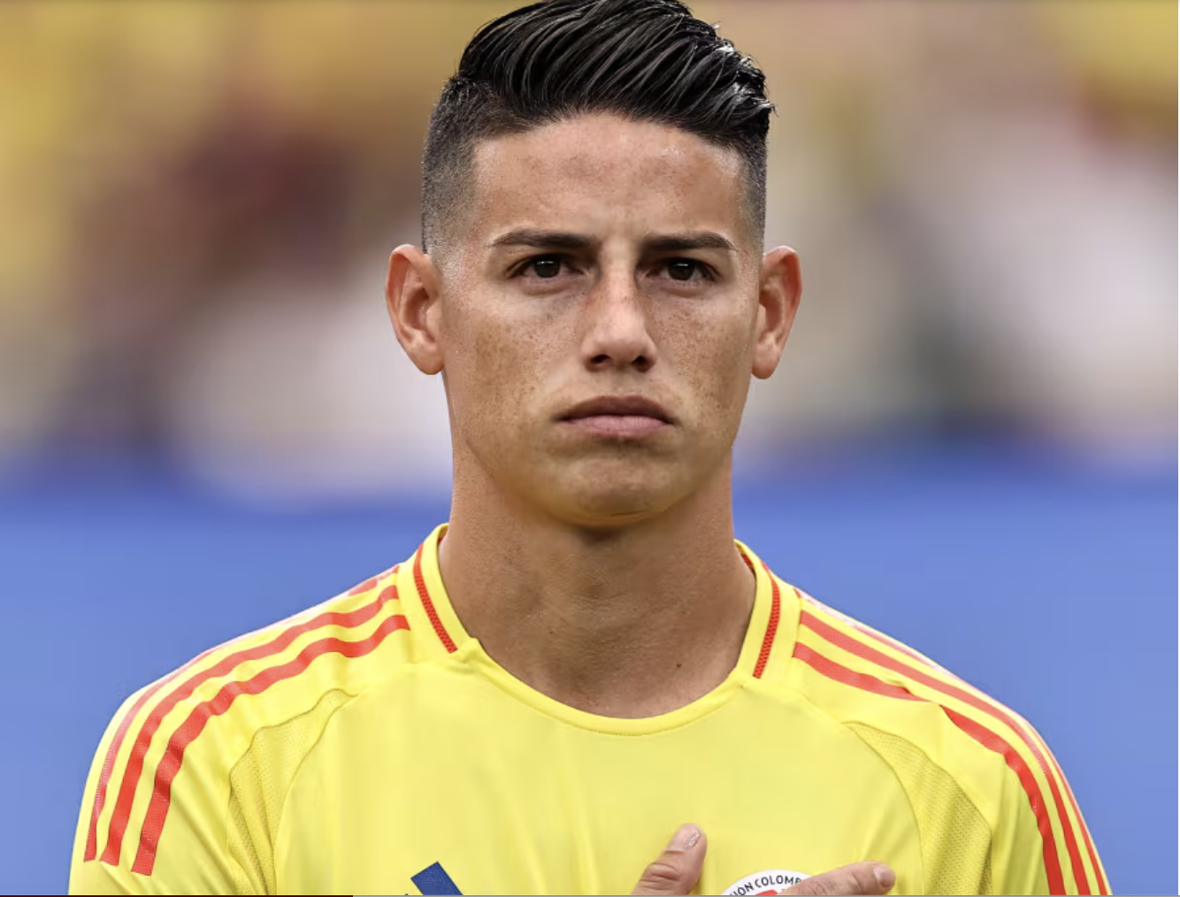
PROPUESTA
STAND
Se propone hacer un stand “inmersivo” que capture la atención de los jóvenes usando personajes reconocidos mundialmente, mediante AI.

Slide 3
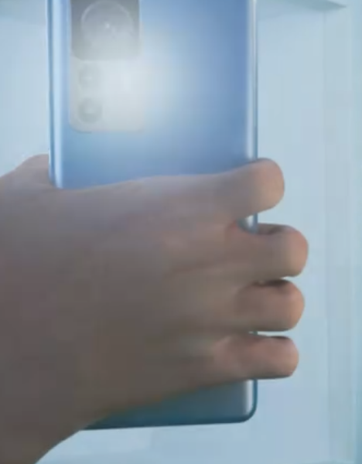
Inspiración para vídeo animado de celular:
https://www.pinterest.com/pin/103864335150913709/
Intro 5 segundos, basada en la historia de MC Hamer, el primer rapero pop que llego a ganar millones de ólares
con su canción U can’t touch this y como en poco tiempo despilfarro toda su fortuna, por tener
cero conocimiento del manejo eficiente de las finanzas.

Slide 4
Entra según guión desarrollado AI de
Messi comenzando la explicación del tema.
Y por efecto de mano animada que va dando swipe
en el celular, para ir cambiando las escenas
y darle un dunamismo al vídeo
similar al skip de las redes sociales.

Slide 8
